Slide 1
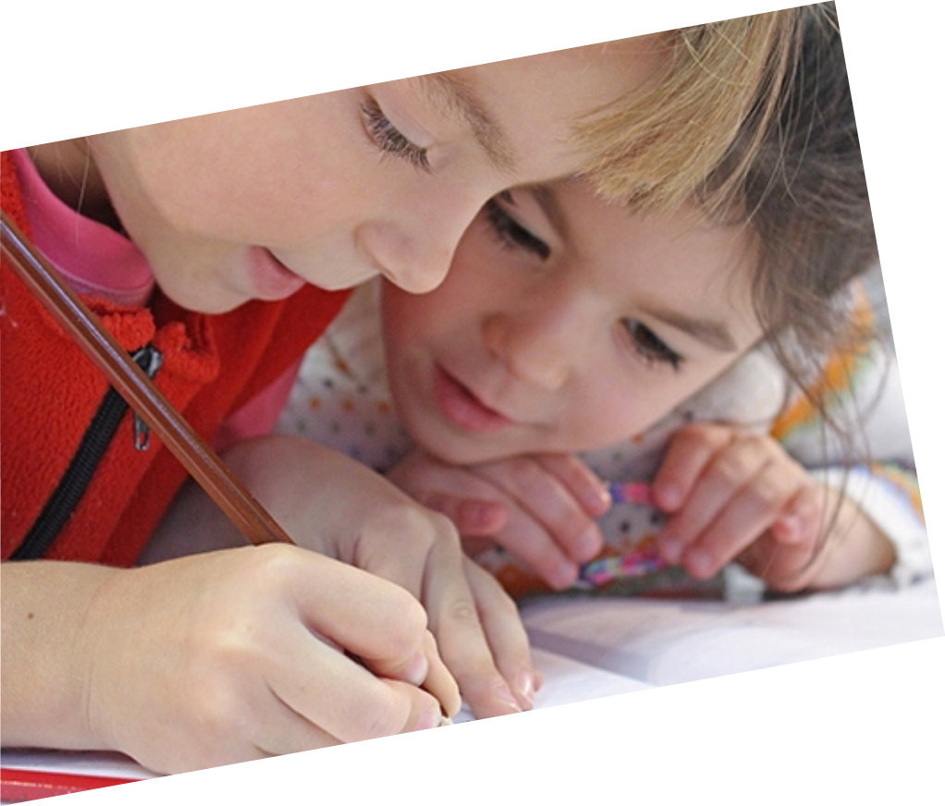
تمييز صورة عن باقي الصور
مقدم الهدف /ناعمه الكعبي

Slide 2
المراجعة:أ. خديجه الكعبي | الإعداد :ناعمة الكعبي | تمييز صورة عن باقي الصور 903 | الهدف
الفئة العمرية: 3الى15 | مستوى الشدة: شديدة | فئة الإعاقة : اعاقة شديدة | بيانات الهدف
قصة :- ذهبت الأم مع علي إلى المكتبة. قامت الام بشراء صور بطاقات الحيوانات. طلبت الام من علي اختيار صورة حيوانه المفضل(الارنب). |  |  | كتاب الطالب

Slide 3
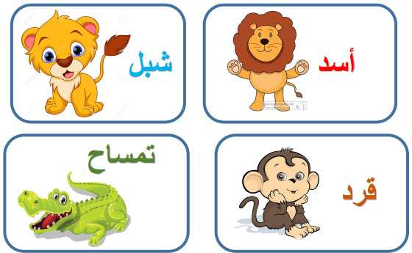
تمييز صورة عن باقي الصور | الهدف
انشطه مهارية | المكونات
ا ستراتيجيات التعليم: 1- الاستكشاف. يتم ذلك من خلال وضع عدة صور من البطاقات للطالب ثم يطلب من الطالب استكشاف الصور الموجودة أمامه مما يعود بذلك من أهمية تنشيط الحس التخيلي لدى الطالب والقدرة على التصور والتوقع وتقوية عضلات الطالب من خلال التدريب على اختيار الصور المطلوبة منه وتنمية مهارة حب الاستكشاف لدى الطالب مما يعزز قدراته العقلية في حب الاستكشاف. 2- التعلم النشط. التعلم النشط هو تعلم قائم على الأنشطة المختلفة التي يمارسها المتعلم والتي ينتج عنها سلوكيات تعتمد على مشاركة المتعلم الفعالة وإتاحة التواصل في جميع الاتجاهات بين المتعلم وبين المعلم وإتاحة الفرصة للطالب ان يتعرف على المعلومات والمهارات التي يطبقها في اختياره للصورة التي يطلبها منه المعلم. 3- تعزيز بناء الثقة بالنفس. يشعر الطالب بالقوة والثقة والاعتماد على النفس وتحدي الصعوبات في مواجهة المشكلات والعوائق التي يصادفها بشكل فعال ، فالثقة بالنفس طريق النجاح والاحساس بالمكانة والعلو بين الاخرين كذلك يتعلم كيف يميز الصورة وغيرها من عدة صور مما يتيح للطالب الحرية في اختيار صورة الشيء الذي يحبه. 4-التدريب العملي يقوم المعلم بتدريب الطالب على اختيار الصورة المطلوبة منه . | المقدمة

Slide 4
تمييز صورة عن باقي الصور | الهدف
انشطه مهارية(التحليل) | المكونات
عنوان الدرس : اختيار صورة من عدة صورة. 1-أن يميز صورة عن باقي الصور. قالت المعلمة للطلاب (اليوم درسنا عن تمييز الصورة من عدة صور). 2-أن يميز صورة وضعت أمامه. قالت المعلمة لعلي بعد ما وضعت عدة أشياء على الطاولة (أشر بإصبعك لي على صورة الحيوان). 3-أن يميز صورة واحدة من بين صورتين. وضعت المعلمة على الطاولة صورتين لأحدى الحيوانات وقالت لعلي (أشر بإصبعك على صورة الارنب). 4-أن يميز صورة عن باقي الصور. وضعت المعلمة عدة صور للحيوانات وطلبت من علي (اختيار صورة الارنب من عدة الصور ).

Slide 5
الحصة الدراسية الهدف الرئيسي: تمييز صورة من عدة صور 1-عرض فيديو عن تمييز بطاقات الصور. 2- يقوم المعلم بوضع بطاقات الصور على الطاولة. 3- يقوم المعلم بشرح كيفية تمييز الصورة من عدة صور. 4- يطلب المعلم من الطالب بالإشارة على بطاقة الصورة. 5- يقوم المعلم بتحديد الصورة ثم يطلب من الطالب ان يشير بيده عليها. 6- يقوم المعلم بعرض عدة صور من الحيوانات ثم يطلب من الطالب اختيار صورة حيوان محدد. 7- يقوم المعلم بوضع صورتين من الحيوانات ثم يطلب من الطالب اختيار حيوان محدد. 8- يقوم المعلم بمكافاة الطالب وإعطاءه لعبة حيوان مكافاة له. النشاط الرياضي: يقوم المعلم بإنشاء فريقيين من الطلاب وإعطاء كل فريق مجموعه من الصورة ثم يتسابق الفريق في وضع الصور في السلة. النشاط الفني : تلوين صورة الحيوان . نشاط موسيقي: الاستماع الى أنشودة الحيوانات. https://www.youtube.com/watch?v=m027s-BG3NE | دليل للمعلم
يقوم الاهل بالذهاب مع الطالب الى حديقة الحيوانات. يقوم الاهل بالتقاط صور الحيوانات من حديقة الحيوانات. يقوم الاهل باللعب مع الطالب باختيار صورة حيوان يحبه في حديقة الحيوانات بعد ما تم التقاطه من الصور . | الواجب المنزلي
تطبيق واجب منزلي على برنامج Live worksheets | تمارين الكترونية
جيد. أن يميز الطالب صورة من عدة صور بمساعدة جزئية. متوسط: أن يميز الطالب صورة من عدة صور بمساعدة بسيطة . مرتفع: أن يميز الطالب صورة من عدة صور بدون مساعدة. | التقييم

Slide 6
1- يقوم المعلم بعرض صور مختلفة للحيوانات .

Slide 7
2- يطلب المعلم من الطالب فرز البطاقات وتصنيفها.

Slide 8
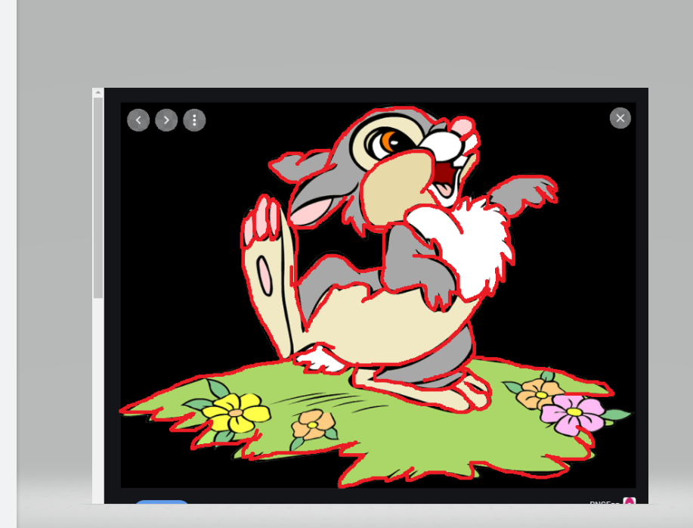
3- يطلب المعلم من الطالب أن يختار بطاقة الحيوان المفضل لدية.

Slide 9
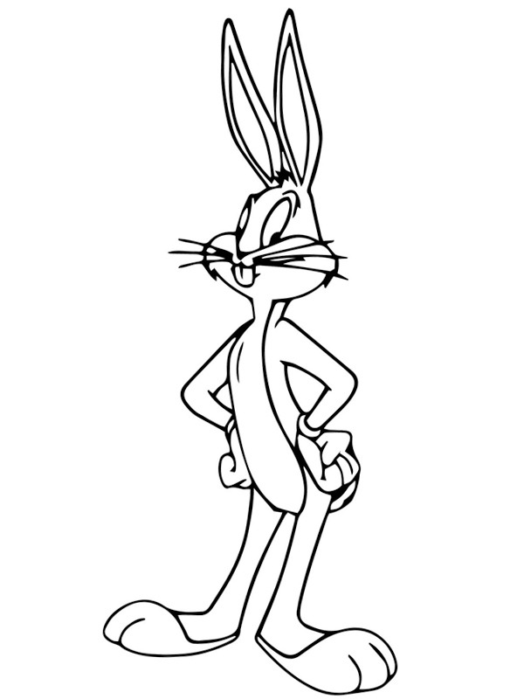
الأنشطة الصفية: 1-يطلب المعلم من الطالب التعرف على صور الحيوانات. 2- يطلب المعلم من الطالب أن يشير الى صورة الحيوانات من عدة صور. 3- يطلب المعلم من الطالب أن يختار صورة حيوان محدد. 4- يطلب المعلم من الطالب أن يشير إلى حيوانه المفضل 5- يطلب المعلم من الطالب ان يتعلم تمييز صور ة مختلفة. 6- يطلب المعلم من الطالب أن يمسك بيده صورة الحيوان. 7- يطلب المعلم من الطالب أن يلون صورة الحيوان. 8- يطلب المعلم من الطالب ان يحوط صورة الحيوان. | كتاب الطالب
1- يقوم الطالب بتلوين صورة الارنب.

Slide 10
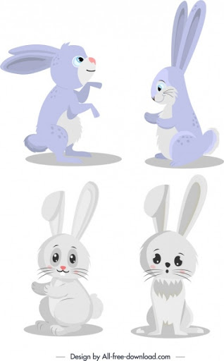
2- يقوم الطالب بمطابقة الصورة.

Slide 11
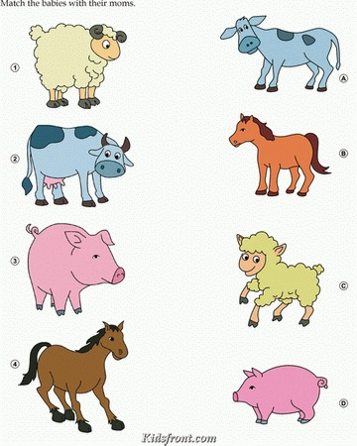
3- يقوم الطالب بتوصيل الحيوانات المتشابه.

Slide 12
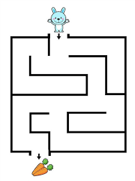
4-يقوم الطالب بتوصيل متاهة الارنب.

Slide 13
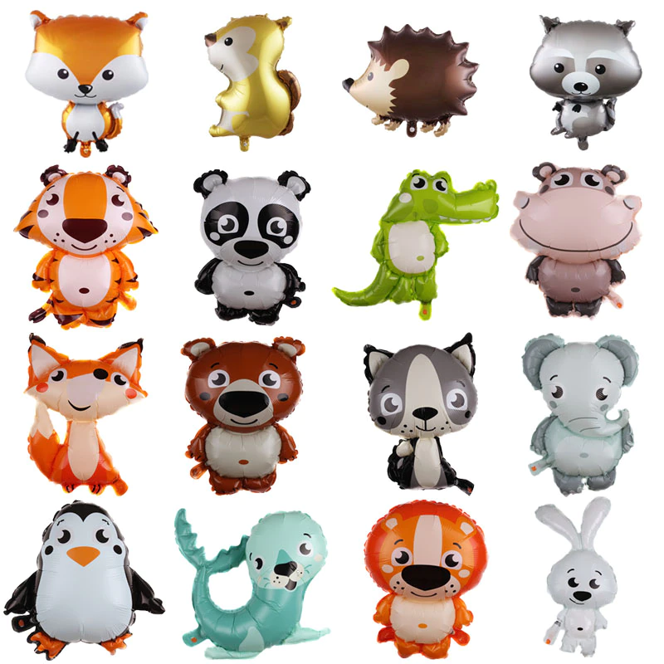
5- يطلب المعلم من الطالب أن يحوط صورة الارنب.

